Slide 1
aller à l’école
aller à l’école
aller à l’école
présent
présent
présent
ReCreatisse.com
ReCreatisse.com
ReCreatisse.com
Il/elle/on va à
l’école.
Je vais à l’école.
Tu vas à l’école.
aller à l’école
aller à l’école
aller à l’école
présent
présent
présent
ReCreatisse.com
ReCreatisse.com
ReCreatisse.com
Nous allons à
l’école.
Vous allez à
l’école.
Ils/elles vont à
l’école.
Notes:
Je chante

Slide 2
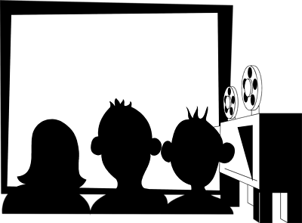
aller au cinéma
aller au cinéma
aller au cinéma
présent
présent
présent
ReCreatisse.com
ReCreatisse.com
ReCreatisse.com
Il/elle/on va
au cinéma.
Je vais au cinéma.
Tu vas à au cinéma.
aller au cinéma
aller au cinéma
aller au cinéma
présent
présent
présent
ReCreatisse.com
ReCreatisse.com
ReCreatisse.com
Nous allons au
cinéma.
Vous allez au
cinéma.
Ils/elles vont au
cinéma.
Notes:
Je chante

Slide 3
aller au stade
aller au stade
aller au stade
présent
présent
présent
ReCreatisse.com
ReCreatisse.com
ReCreatisse.com
Il/elle/on va
au stade.
Je vais au stade.
Tu vas à au stade.
aller au stade
aller au stade
aller au stade
présent
présent
présent
ReCreatisse.com
ReCreatisse.com
ReCreatisse.com
Nous allons au
stade.
Vous allez au
stade.
Ils/elles vont au
stade.
Notes:
Je chante

Slide 4
venir à la fête
venir à la fête
venir à la fête
présent
présent
présent
ReCreatisse.com
ReCreatisse.com
ReCreatisse.com
Il/elle/on vient à
la fête.
Je viens à la fête.
Tu viens à la fête.
venir à la fête
venir à la fête
venir à la fête
présent
présent
présent
ReCreatisse.com
ReCreatisse.com
ReCreatisse.com
Nous venons à la
fête.
Vous venez à la
fête.
Ils/elles viennent
à la fête.
Notes:
Je chante

Slide 5
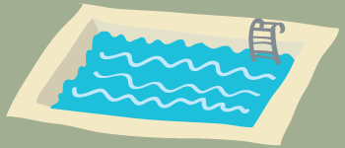
Venir de la piscine
Venir de la piscine
Venir de la piscine
présent
présent
présent
ReCreatisse.com
ReCreatisse.com
ReCreatisse.com
Il/elle/on vient de la
piscine.
Je viens de la piscine.
Tu viens de la piscine.
Venir de la piscine
Venir de la piscine
Venir de la piscine
présent
présent
présent
ReCreatisse.com
ReCreatisse.com
ReCreatisse.com
Nous venons de la
piscine.
Vous venez de la piscine.
Ils/elles viennent de la piscine.
Notes:
Je chante

Slide 6
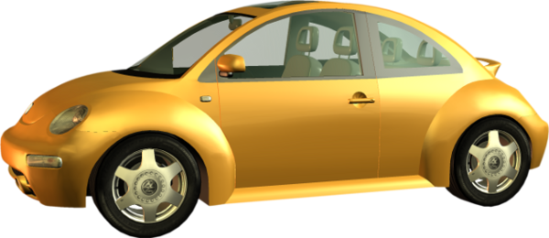
Venir de loin
Venir de loin
Venir de loin
présent
présent
présent
ReCreatisse.com
ReCreatisse.com
ReCreatisse.com
Il/elle/on vient de la
piscine.
Je viens de la piscine.
Tu viens de la piscine.
Venir de loin
Venir de loin
Venir de loin
présent
présent
présent
ReCreatisse.com
ReCreatisse.com
ReCreatisse.com
Nous venons de la
piscine.
Vous venez de la piscine.
Ils/elles viennent de la piscine.
Notes:
Je chante

